Slide 1
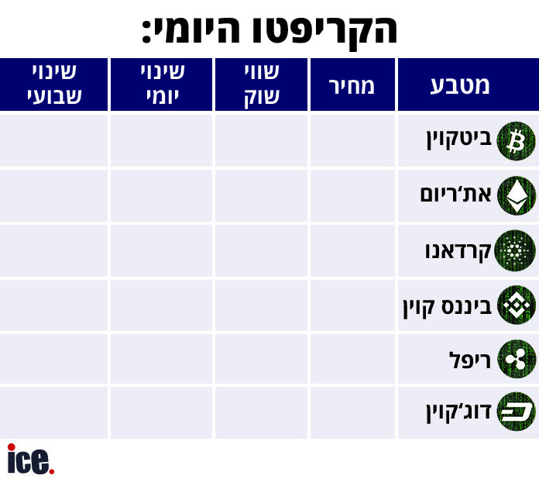
+2.87%
+10.92%
-9.88%­
+7.18%
-3.23%
-1.53%
+1.25%
+54.88%
+1.71%
+1.35%
+3.51%
+8.46%
$1.10T
$548.43B
$53.33B
$104.44B
$47.66B
$29.51B
58,038.4
4,605.24
1.5916
623.42
1.007
0.2217
*שיעור המטבעות הקריפטוגרפים הנרשם בתאריך 12/05/2022 בשעה 15:00

